Slide 1

Manejo Integral de la EPOC
Diagnóstico, Tratamiento y Prevención de la Enfermedad Pulmonar Obstructiva Crónica

Slide 2
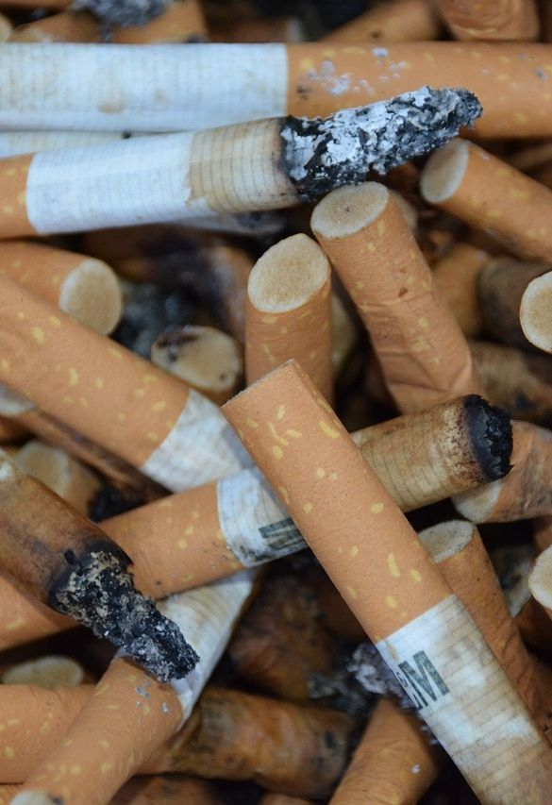
Definición de EPOC
Definición de EPOC
Descripción de la EPOC
Enfermedad pulmonar obstructiva crónica, Limitación crónica y progresiva del flujo aéreo Impacto en la salud pública. Considerada de Alta morbilidad y mortalidad
1
/
Manejo Integral de la EPOC

Slide 3

Espirometría en el Diagnóstico de EPOC
Importancia de la Espirometría
Prueba diagnóstica escencial para EPOC
Confirmación: FEV1/FVC < 70% Identificación de limitación crónica y progresiva del flujo aéreo
4
/
Manejo Integral de la EPOC

Slide 4

Justificación de la Importancia de la EPOC
Problema de Salud Pública
Impacto en la Calidad de Vida
Alta morbilidad y mortalidad.
Asociada principalmente con el tabaquismo y exposición a contaminantes.
Limitación crónica y progresiva del flujo aéreo.
Aumento de hospitalizaciones y necesidad de atención médica.
2
/
Manejo Integral de la EPOC

Slide 5
Diagnóstico de la EPOC
Espirometría
Síntomas principales
Factores de riesgo
Pruebas complementarias
Prueba diagnóstica esencial
Confirmación: FEV1/FVC < 70%
Disnea
Tos crónica
Producción de esputo
Tabaquismo
Exposición ocupacional
Contaminación ambiental
Radiografía de tórax
Tomografía computada (casos específicos)
Gasometría arterial (insuficiencia respiratoria)
3
/
Manejo Integral de la EPOC

Slide 6

Síntomas Principales de la EPOC
Disnea
Tos Crónica
Producción de Esputo
Dificultad para respirar, Progresiva con el tiempo.
Persistente durante más de 3 meses, Puede ser seca o productive.
Expectoración frecuente, Puede ser mucosa o purulenta.
5
/
Manejo Integral de la EPOC

Slide 7
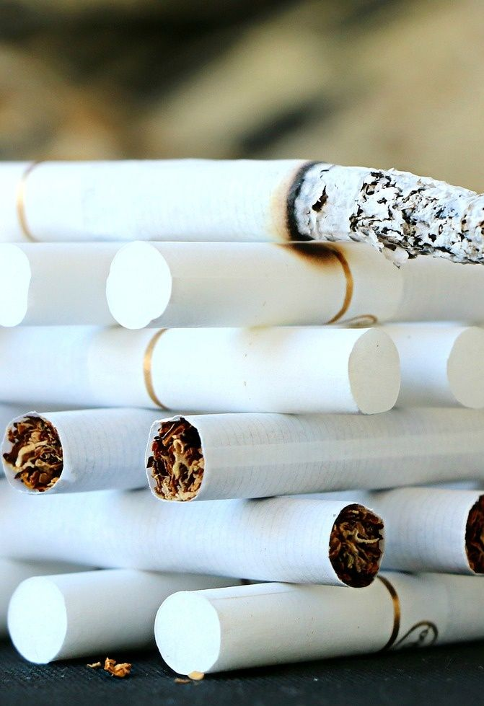
Factores de Riesgo de la EPOC
Factores de Riesgo de la EPOC
Tabaquismo principal factor de riesgo
Reducción de la progresión al dejar de fumar
Exposición ocupacional
Riesgo por inhalación de sustancias nocivas
6
/
Manejo Integral de la EPOC

Slide 8
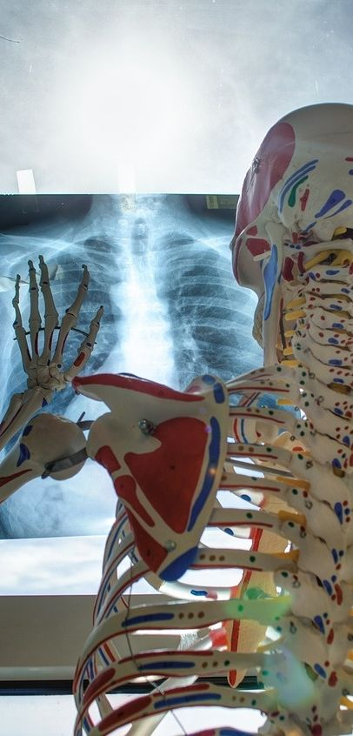
Pruebas Complementarias para Diagnóstico de EPOC
Radiografía de Tórax
Tomografía Computada
Gasometría Arterial
Evaluación inicial de la estructura pulmonar descarta otras patologías
Indicada en casos específicos, proporciona imágenes detalladas de los pulmones
Evaluación de la insuficiencia respiratoria determina niveles de oxígeno y dióxido de carbono en sangre
7
/
Manejo Integral de la EPOC

Slide 9

Tratamiento Farmacológico de la EPOC
Broncodilatadores
Corticosteroides inhalados
Metilxantinas
Agonistas β2 de acción corta y larga (Salbutamol, Formoterol)
Anticolinérgicos (Ipratropio, Tiotropio) → Preferidos en casos moderados-severos
Indicados en pacientes con exacerbaciones frecuentes
Uso restringido debido a efectos adversos
Antibióticos
Vacunas
Solo en exacerbaciones con infección bacteriana
Antiinfluenza y antineumocócica para reducir infecciones
8
/
Manejo Integral de la EPOC

Slide 10
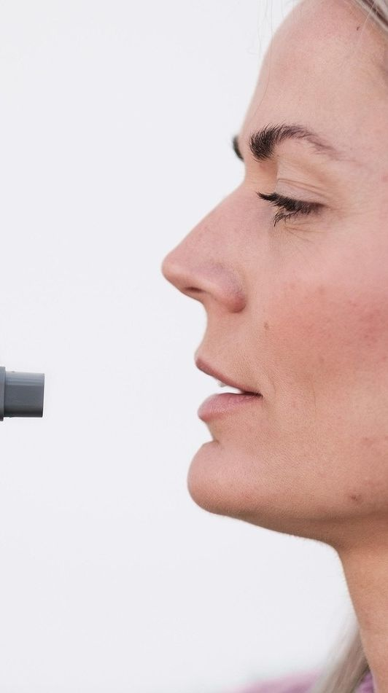
Broncodilatadores en el Tratamiento de EPOC
Base del Tratamiento
Tipos de Broncodilatadores
Broncodilatadores esenciales para manejo de EPOC. Mejora del flujo aéreo y reducción de síntomas.
Agonistas β2
Acción corta: Salbutamol.
Acción larga: Formoterol.
Anticolinérgicos
Ipratropio: Uso en casos leves.
9
/
Manejo Integral de la EPOC

Slide 11
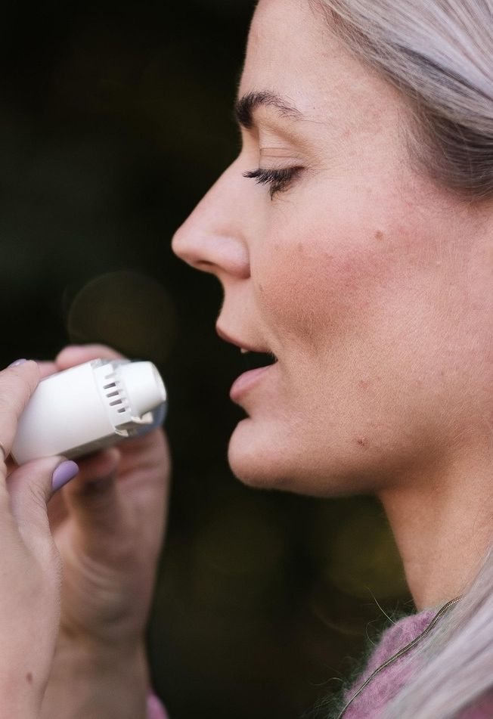
Corticosteroides Inhalados en EPOC
Corticosteroides Inhalados en EPOC
Uso en pacientes con exacerbaciones frecuentes, indicados para reducir la inflamación.
Mejora de síntomas y función pulmonar
Combinación con broncodilatadores para eficacia óptima
10
/
Manejo Integral de la EPOC

Slide 12
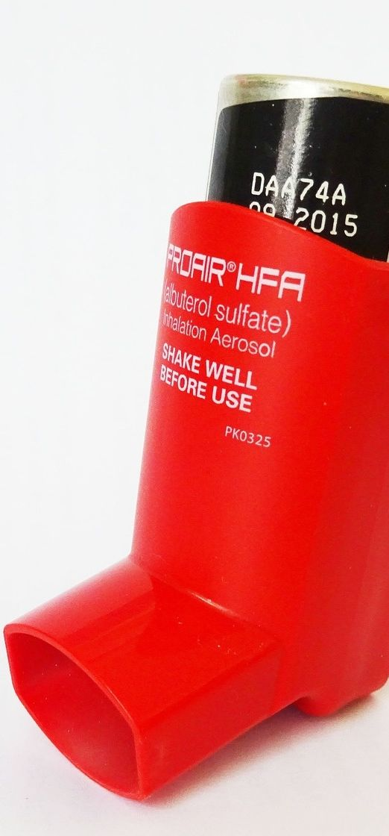
Metilxantinas en EPOC
1
2
3
Uso restringido
Indicaciones limitadas
Comparación con broncodilatadores
Efectos adversos significativos
No primera línea en tratamiento
Menor eficacia y más efectos secundarios
4
5
Consideraciones clínicas
Alternativas preferidas
Evaluar riesgo-beneficio en pacientes
Agonistas β2 y anticolinérgicos como opciones principales
11
/
Manejo Integral de la EPOC

Slide 13

Uso de Antibióticos en EPOC
Uso de Antibióticos en EPOC
Exacerbaciones con infección bacteriana
Indicaciones para uso de antibióticos
Mejora de síntomas y reducción de complicaciones
12
/
Manejo Integral de la EPOC

Slide 14
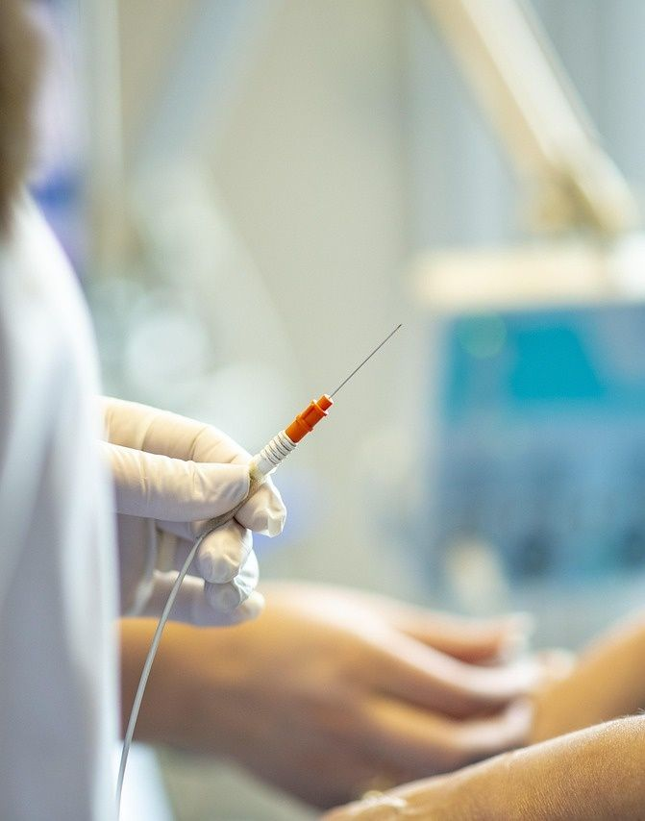
Vacunas en el Tratamiento de EPOC
Importancia de las Vacunas
Tipos de Vacunas Recomendadas
Reducción de infecciones en pacientes con EPOC
Prevención de complicaciones respiratorias
Vacuna Antiinfluenza disminuye riesgo de exacerbaciones
Vacuna Antineumocócica protege contra infecciones neumocócicas
13
/
Manejo Integral de la EPOC

Slide 15

Tratamiento No Farmacológico de la EPOC
1
2
3
Abandono del tabaco
Oxigenoterapia
Rehabilitación pulmonar
Medida más efectiva para la progresión de la enfermedad.
Indicada en hipoxemia severa (PaO2 ≤ 55 mmHg).
Mejora calidad de vida y capacidad funcional.
4
5
Ventilación mecánica no invasiva
Cirugía y trasplante pulmonar
Utilizada en insuficiencia respiratoria aguda.
Considerados en casos graves con enfisema avanzado.
14
/
Manejo Integral de la EPOC

Slide 16

Abandono del Tabaco en EPOC
Abandono del Tabaco en EPOC
Importancia del Abandono del Tabaco
Beneficios del Cese del Tabaquismo
15
/
Manejo Integral de la EPOC

Slide 17

Oxigenoterapia en EPOC
Indicaciones de Oxigenoterapia
Beneficios de la Oxigenoterapia
Pacientes con hipoxemia severa
PaO2 ≤ 55 mmHg
Mejora la supervivencia
Aumenta la calidad de vida
16
/
Manejo Integral de la EPOC

Slide 18
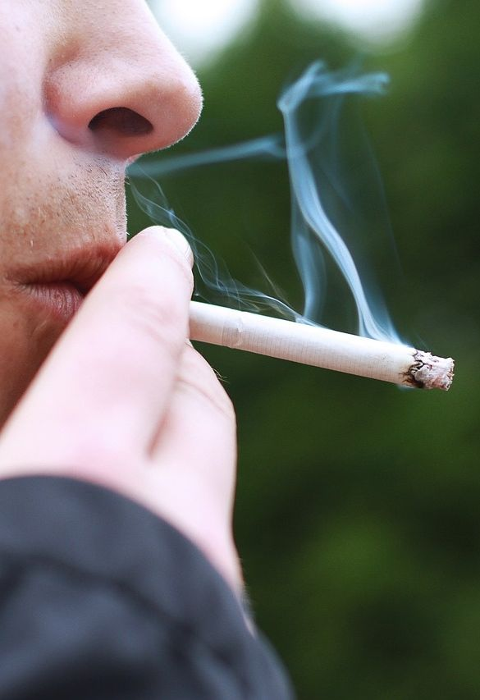
Rehabilitación Pulmonar en EPOC
Beneficios de la Rehabilitación Pulmonar
Mejora de la calidad de vida
Aumento de la capacidad funcional
Disminución de hospitalizaciones
Reducción de síntomas como disnea
Promoción de la actividad física y bienestar emocional
17
/
Manejo Integral de la EPOC

Slide 19
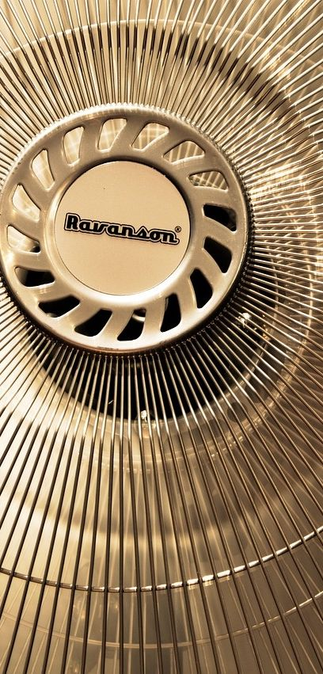
Ventilación Mecánica No Invasiva en EPOC
Indicaciones
Beneficios
Consideraciones
Insuficiencia respiratoria aguda en pacientes con EPOC
Mejora de la oxigenación
Reducción del trabajo respiratorio
Evaluación previa del paciente
Monitoreo continuo durante el tratamiento
18
/
Manejo Integral de la EPOC

Slide 20

Cirugía y Trasplante Pulmonar en EPOC
Cirugía y Trasplante Pulmonar en EPOC
Opciones de tratamiento quirúrgico
Indicaciones
19
/
Manejo Integral de la EPOC

Slide 21

Prevención de la EPOC
Prevención primaria
Prevención secundaria
Reducción de exposición a factores de riesgo
Tabaquismo
Contaminación ambiental
Diagnóstico temprano en grupos de riesgo
Evaluación periódica de función pulmonar
Adherencia al tratamiento y calidad de vida
20
/
Manejo Integral de la EPOC

Slide 22

Seguimiento de Pacientes con EPOC
Importancia de la Vigilancia
Evaluación Periódica de Función Pulmonar
Adherencia al Tratamiento
Prevención de complicaciones
Mejora de la calidad de vida
Espirometría regular
Monitoreo de FEV1/FVC
Cumplimiento de medicamentos
Educación del paciente sobre el tratamiento
21
/
Manejo Integral de la EPOC

Slide 23
Resumen del Diagnóstico de EPOC
Espirometría
Síntomas Principales
Factores de Riesgo
Prueba diagnóstica esencial; confirmación cuando FEV1/FVC < 70%.
Disnea
Tos crónica
Producción de esputo.
Tabaquismo
Exposición ocupacional Contaminación ambiental.
Pruebas Complementarias
Importancia del Diagnóstico Temprano
Radiografía de tórax
Tomografía computada
Gasometría arterial en insuficiencia respiratoria.
Diagnóstico temprano en grupos de riesgo para mejorar el manejo y la calidad de vida.
22
/
Manejo Integral de la EPOC

Slide 24
Resumen del Tratamiento de EPOC
Tratamiento Farmacológico
Tratamiento No Farmacológico
Prevención y Seguimiento
Broncodilatadores (β2, anticolinérgicos) y corticosteroides inhalados en exacerbaciones frecuentes.
Abandono del tabaco, oxigenoterapia en hipoxemia severa y rehabilitación pulmonar para mejorar calidad de vida.
Reducción de factores de riesgo, diagnóstico temprano y evaluación periódica de función pulmonar.
23
/
Manejo Integral de la EPOC

Slide 25
Resumen de la Prevención y Seguimiento de EPOC
Prevención Primaria
Prevención Secundaria
Reducción de exposición a factores de riesgo (tabaquismo, contaminación).
Diagnóstico temprano en grupos de riesgo.
Vigilancia
Seguimiento
Evaluación periódica de función pulmonar y adherencia al tratamiento.
Monitoreo de calidad de vida y ajustes en el manejo terapéutico.
/
24
/
Manejo Integral de la EPOC

